Slide 1
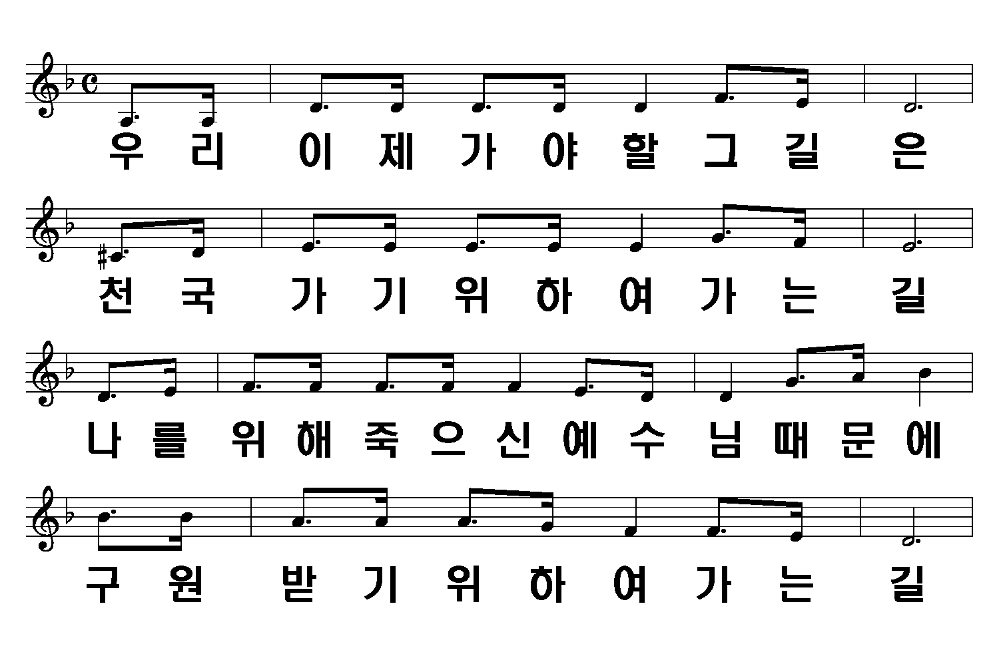
우리 이제 가야할 그 길
1절
1/8

Slide 2
2/8

Slide 3
2절
3/8

Slide 4
4/8

Slide 5
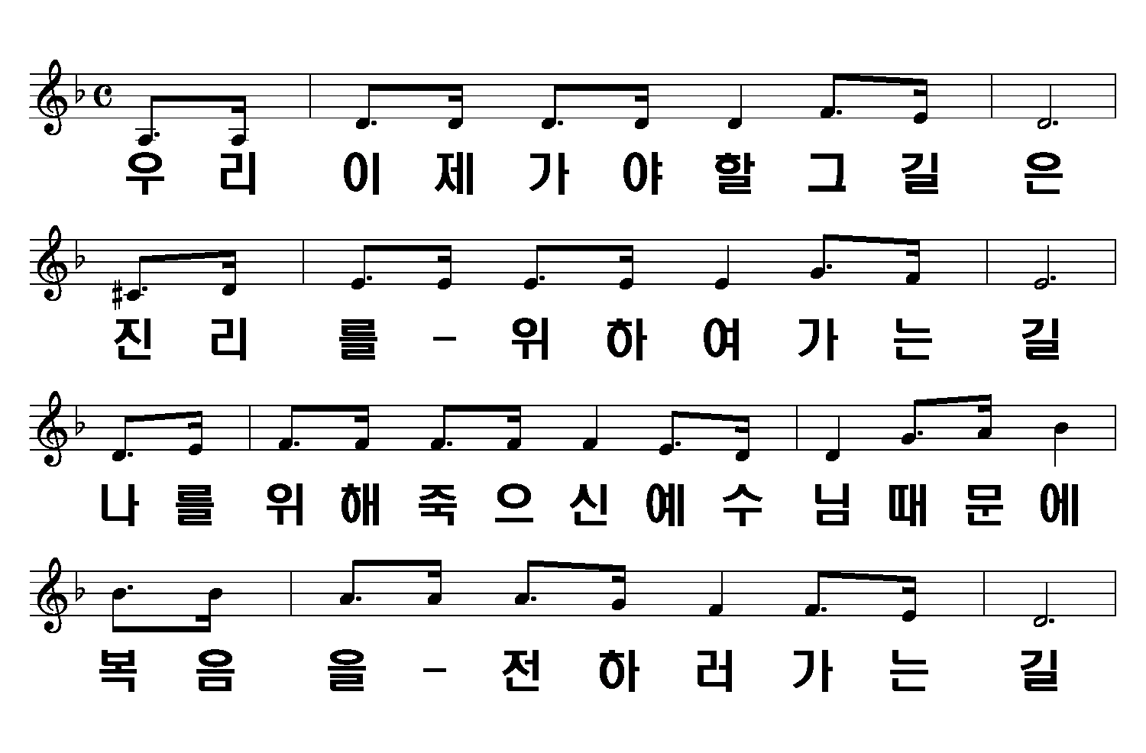
3절
5/8

Slide 6
6/8

Slide 7
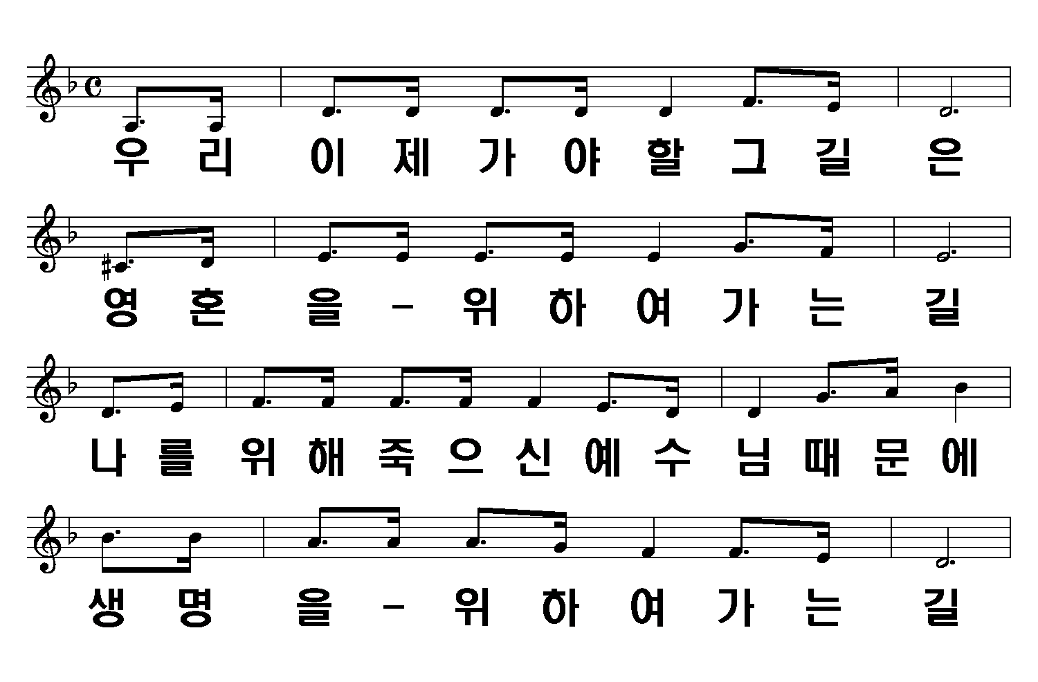
4절
7/8

Slide 8
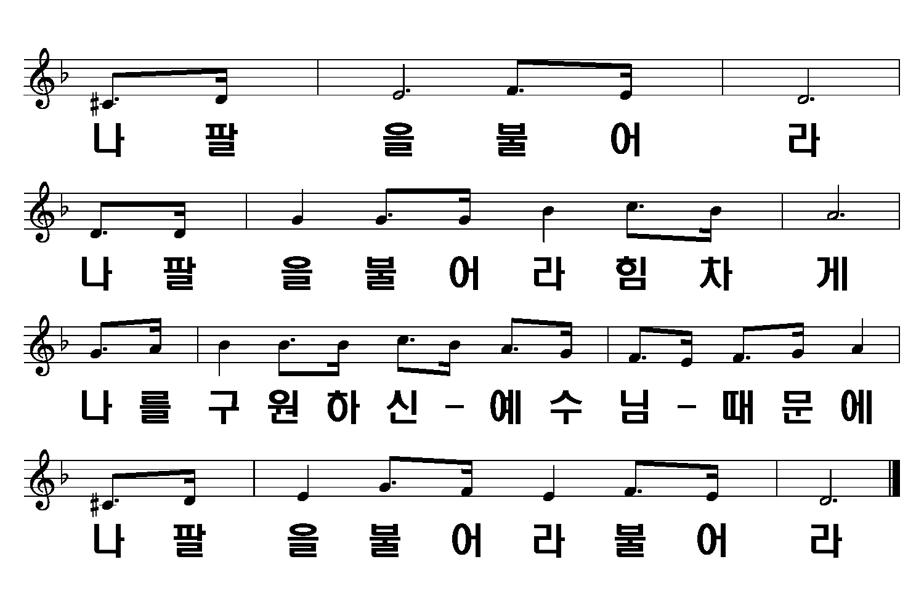
8/8

